Slide 1


ETIKA KOMPUTER
SISTEM INFORMASI
FAKULTAS ILMU KOMPUTER UPN VETERAN JATIM
SI231125
Rafika Rahmawati, S.Kom., M.Kom., MBA.
WEEK 3

Slide 2
WEEK 3
Profesi & Sertifikasi

Slide 3
DASAR PERATURAN
Peraturan Presiden Nomor 8 Tahun 2012 tentang Kerangka Kerja Nasional Indonesia.
Peraturan Menteri Tenaga Kerja dan Transmigrasi Nomor
5 Tahun 2012 tentang Sistem Standardisasi Kompetensi Kerja Nasional.
Peraturan Menteri Komunikasi dan Informatika Republik Indonesia Nomor 24 Tahun 2015 tentang Pemberlakuan Standar Kompetensi Kerja Nasional Indonesia Bidang Komunikasi dan Informatika.

Slide 4

PERPRES NO. 8 TAHUN 2012
Pasal 1
Kerangka Kualifikasi Nasional Indonesia, yang selanjutnya disingkat KKNI, adalah …..
“kerangka penjenjangan kualifikasi kompetensi yang dapat menyandingkan, menyetarakan, dan mengintegrasikan antara bidang pendidikan dan bidang pelatihan kerja serta pengalaman kerja dalam rangka pemberian pengakuan kompetensi kerja sesuai dengan struktur pekerjaan di berbagai sektor.”

Slide 5
PERPRES NO. 8 TAHUN 2012
Pasal 1
Sertifikasi kompetensi kerja adalah ….
“proses pemberian sertifikat kompetensi yang dilakukan secara sistematis dan objektif melalui uji kompetensi sesuai Standar Kompetensi Kerja Nasional Indonesia, Standar Internasional, dan/atau Standar Khusus.

Slide 6
PERPRES NO. 8 TAHUN 2012
Pasal 1
Sertifikat kompetensi kerja adalah
bukti tertulis yang diterbitkan oleh lembaga sertifikasi profesi terakreditasi yang menerangkan bahwa seseorang telah menguasai kompetensi kerja tertentu sesuai dengan Standar Kompetensi Kerja Nasional Indonesia.
Profesi adalah bidang pekerjaan yang memiliki kompetensi tertentu yang diakui oleh masyarakat.

Slide 7
PERPRES NO. 8 TAHUN 2012
Pasal 2, 5
KKNI terdiri atas 9 jenjang kualifikasi, dimulai dari jenjang 1 (terendah) s.d jenjang 9 (tertinggi).
Jenjang 1 s.d 3 dikelompokkan dalam jabatan operator; → SD, SMP, SMA, D1.
Jenjang 4 s.d 6 dikelompokkan dalam jabatan teknisi atau analis; → D2, D3, D4/Sarjana.
Jenjang 7 s.d 9 dikelompokkan dalam jabatan ahli.
→ Profesi, S2, S3/Spesialis.

Slide 8
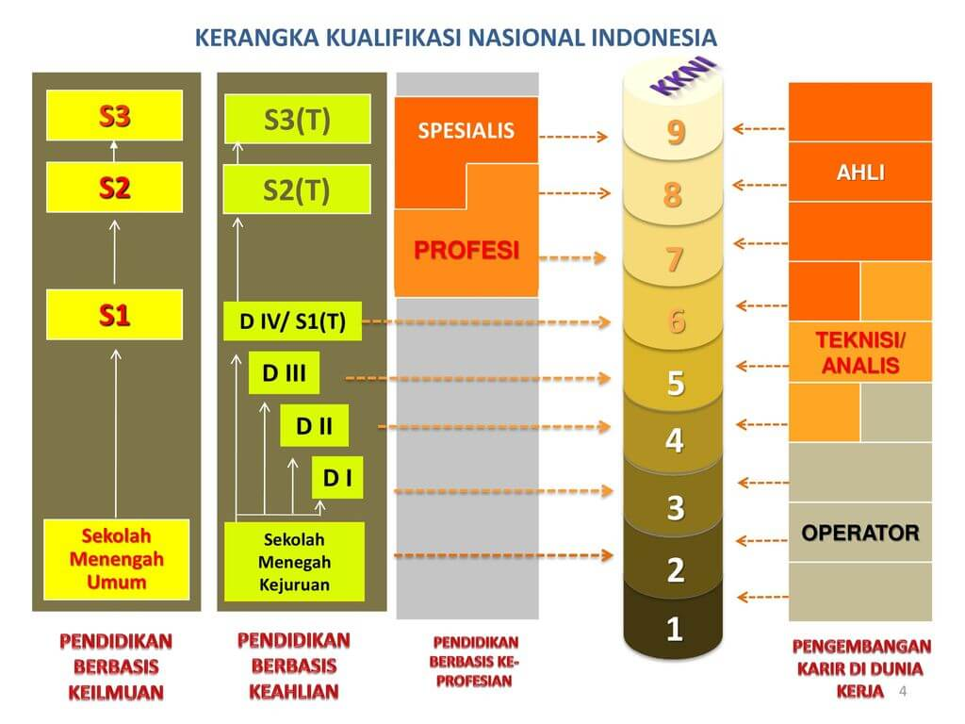

Slide 9
PERPRES NO. 8 TAHUN 2012
Pasal 9
Ayat (1) Penerapan KKNI pada setiap sektor atau bidang profesi ditetapkan oleh kementerian atau lembaga yang membidangi sektor atau bidang profesi yang bersangkutan sesuai dengan kewenangannya.

Slide 10
PERPRES NO. 8 TAHUN 2012
Lampiran (L6)
Mampu mengaplikasikan bidang keahliannya dan memanfaatkan ilmu pengetahuan, teknologi, dan/atau seni pada bidangnya dalam penyelesaian masalah serta mampu beradaptasi terhadap situasi yang dihadapi.
Menguasai konsep teoritis bidang pengetahuan tertentu secara umum dan konsep teoritis bagian khusus dalam bidang pengetahuan tersebut secara mendalam, serta mampu memformulasikan penyelesaian masalah prosedural.
Mampu mengambil keputusan yang tepat berdasarkan analisis informasi dan data, dan mampu memberikan petunjuk dalam memilih berbagai alternatif solusi secara mandiri dan kelompok.
Bertanggung jawab pada pekerjaan sendiri dan dapat diberi tanggung jawab atas pencapaian hasil kerja organisasi.

Slide 11
PERMENAKERTRANS NO. 5 TAHUN 2012
Pasal 1
Standar Kompetensi Kerja Nasional Indonesia, yang selanjutnya disingkat SKKNI, adalah ….
“rumusan kemampuan kerja yang mencakup aspek pengetahuan, keterampilan dan/atau keahlian serta sikap kerja yang relevan dengan pelaksanaan tugas dan syarat jabatan yang ditetapkan sesuai dengan ketentuan peraturan perundang-undangan”

Slide 12
PERMENAKERTRANS NO. 5 TAHUN 2012
Pasal 3
Inisiasi pengembangan SKKNI dapat berasal dari masyarakat, asosiasi industri, asosiasi profesi, Lembaga Sertifikasi Profesi, lembaga pelatihan, pemerintah dan/atau pemangku kepentingan lainnya.
Inisiasi pengembangan SKKNI harus mengacu pada peta kompetensi dan RIP SKKNI di sektor atau lapangan usaha masing-masing.

Slide 13
PERMENAKERTRANS NO. 5 TAHUN 2012
Pasal 9
SKKNI diberlakukan secara wajib oleh Instansi Teknis sebagaimana dimaksud pada ayat (1),
apabila berkaitan dengan keamanan, keselamatan, kesehatan dan/atau mempunyai potensi perselisihan dalam perjanjian perdagangan dan jasa.
Pemberlakukan SKKNI secara wajib dapat dilakukan di bidang profesi atau pekerjaan yang memiliki posisi strategis dalam meningkatkan daya saing nasional.

Slide 14
PERMENAKERTRANS NO. 5 TAHUN 2012
Penerapan SKKNI dilakukan oleh BNSP.
Pedoman penerapan SKKNI dalam kaitannya dengan sertifikasi kompetensi, disusun oleh BNSP.
SKKNI dapat digunakan oleh perusahaan atau organisasi untuk acuan evaluasi dan asesmen kompetensi tenaga kerja, baik dalam kaitannya dengan rekrutmen, pengembangan karier maupun remunerasi.

Slide 15
—SOMEONE FAMOUS
PERMENKOMINFO NO. 24 TAHUN 2015
Pedoman bagi penyelenggaraan pendidikan dan pelatihan profesi, uji kompetensi, dan sertifikasi profesi di bidang kegiatan usaha komunikasi dan informatika.
Peraturan Menteri ini bertujuan untuk mewujudkan tenaga kerja bidang komunikasi dan informatika yang kompeten dan profesional dalam meningkatkan daya saing nasional serta produktivitas lapangan usaha dan industri komunikasi dan informatika.

Slide 16
—SOMEONE FAMOUS
PERMENKOMINFO NO. 24 TAHUN 2015
Pasal 5
SKKNI Bidang Kominfo harus diberlakukan terhadap tenaga kerja industri, baik tenaga kerja Indonesia maupun Tenaga Kerja Asing, yang keahlian atau keterampilannya di bidang komunikasi dan informatika.
SKKNI Bidang Kominfo berlaku secara nasional.
Dalam hal SKKNI Bidang Kominfo tidak dilaksanakan sesuai ketentuan, maka dikenakan sanksi sesuai ketentuan peraturan perundang-undangan.

Slide 17
—SOMEONE FAMOUS
PERMENKOMINFO NO. 24 TAHUN 2015
Pasal 6
SKKNI Bidang Kominfo harus diberlakukan bagi tenaga kerja Indonesia, apabila telah tersedia paling sedikit 2 (dua) Lembaga Sertifikasi Profesi yang mensertifikasi bidang keahlian atau keterampilan yang menjadi obyek pemberlakuan SKKNI Bidang Kominfo.
Pemberlakuan SKKNI Bidang Kominfo dilakukan secara bertahap → 20,40,60,80,100%.

Slide 18
—SOMEONE FAMOUS
PERMENKOMINFO NO. 24 TAHUN 2015
Lampiran
Sektor Teknologi Informasi dan Komunikasi Bidang Keahlian Programmer Komputer.
Sektor Teknologi Informasi Bidang Manajemen Layanan Teknologi Informasi.
Kategori Jasa Profesional, Ilmiah dan Teknis Golongan Pokok Kegiatan Kantor Pusat dan Konsultasi Manajemen pada Jabatan Kerja ICT Project Manager.
Kategori Informasi dan Komunikasi Golongan Pokok Kegiatan Jasa Informasi Bidang Pengelolaan Pusat Data.
Kategori Jasa Profesional, Ilmiah dan Teknis Golongan Pokok Kegiatan Kantor Pusat dan Konsultasi Manajemen Bidang Auditor Teknologi Informasi.

Slide 19
LEMBAGA SERTIFIKASI
BNSP → Regulasi/kebijakan
Kominfo → Penentuan standar kompetensi
LSP → Eksekusi/pelaksana uji kompetensi (Mandiri/Kampus)

Slide 20

BIDANG SERTIFIKASI
Peta Okupasi Bidang Teknologi Informasi → menyesuaikan level KKNI.
Kelompok:
Data management
Programmer
IT Project management
Information system
IT governance
IT enterprise
dll.

Slide 21
References
Peraturan Presiden Nomor 8 Tahun 2012
Peraturan Menakertrans Nomor 5 Tahun 2012
Peraturan Menkominfo Nomor 24 Tahun 2015
https://bnsp.go.id
https://proserti.kominfo.go.id/publikasi/dir/1/peta-okupasi
https://petaokupasi.bappenas.go.id/wp-content/uploads/2020/09/Peta-Okupasi-Bidang-TIK.pdf
https://lsptik.or.id/skema
Please keep this slide for attribution

Slide 22


